Slide 1
ŞEHİT LOKMAN BİÇİNCİ MTAL
İŞLETMELERDE BECERİ EĞİTİMİ BİLGİLENDİRME

Slide 2
2025- 2026 EĞİTİM ÖĞRETİM YILI İŞLETMELERDE BECERİ EĞİTİMİ
İşletmelerde Beceri Eğitimi Neden Önemli
İşletmelerde Beceri Eğitimi Hastane Belirleme
İşletme İle Sözleşme İmzalama
İşletmeden İstenen Evraklar
İşletme Sorumlulukları
Öğrenci Sorumlulukları:
Devam- Devamsızlık
Yetki ve Sorumluluk
Uyulması Gereken Kurallar

Slide 3
İŞLETMELERDE BECERİ EĞİTİMİ NEDİR?
Beceri eğitimi öğrencinin eğitiminin bir parçasını
oluşturan ve bir işyerine yerleştirilmesi ile
gerçekleşen, organize bir eğitim aktivitesidir.

Slide 4
İşletmelerde Beceri Eğitimi Neden Önemli
ÖĞRENCİ İÇİN;
Öğrenme tecrübesidir.
Öğrencilerinin mesleki bilgi, görgü ve becerilerini artırmak.
Öğrendikleri bilgileri iş ortamında uygulayarak becerilerini kazanma ve geliştirme.
Yetişkin iş yaşamını daha iyi anlayıp hazırlanmalarına yardımcı olur.
Kariyer sürecini etkiler.
Mezun olabilmeniz için son sınıfta İşletmelerde Beceri Eğitimi adı altında işyerlerinde staj yapak zorunludur.

Slide 5
İŞ YERİ İÇİN;
Gelecekte size iş başvurusunda bulunma ihtimali olan, daha motive olmuş ve eğitimli genç insanlar yetiştirme fırsatı oluşur.
Gelecek için gelişimi destekleyip okullarla işbirliği yapmak.
Genç insanların kariyer seçeneklerini etkilemek.

Slide 6
İşletmelerde Beceri Eğitimi Belirleme
İş yeri belirleme yönetmelikler çerçevesinde kurulan komisyon ile yapılmaktadır.
Bu komisyonda;
İşletme Belirleme Mayıs Ayı Sonunda Belirlenir.
İşletme Belirleme dilekçelerinde 5 tercih hakkı verilmiştir.
İl Sağlık Müdürlüğü
İl Milli Eğitim Müdürlüğü
Hastane Eğitim Hemşireleri

Slide 7
İşletme İle Sözleşme İmzalama
Sözleşme;
3308 sayılı Mesleki Eğitim Kanunu ile Millî Eğitim Bakanlığı Ortaöğretim Kurumları Yönetmeliğine dayanılarak hazırlanmıştır.
İşletmelerde beceri eğitimi uygulaması 3308 sayılı “Mesleki ve Teknik Eğitim Kanunu” uyarınca okulların açıldığı tarihte başlamakta ve okulun kapandığı hafta sona ermektedir.
Herhangi bir nedenle stajını erken bırakan öğrenci dersten başarısız sayılır ve bir sonraki yıl stajını tamamlamak zorunda kalır

Slide 8
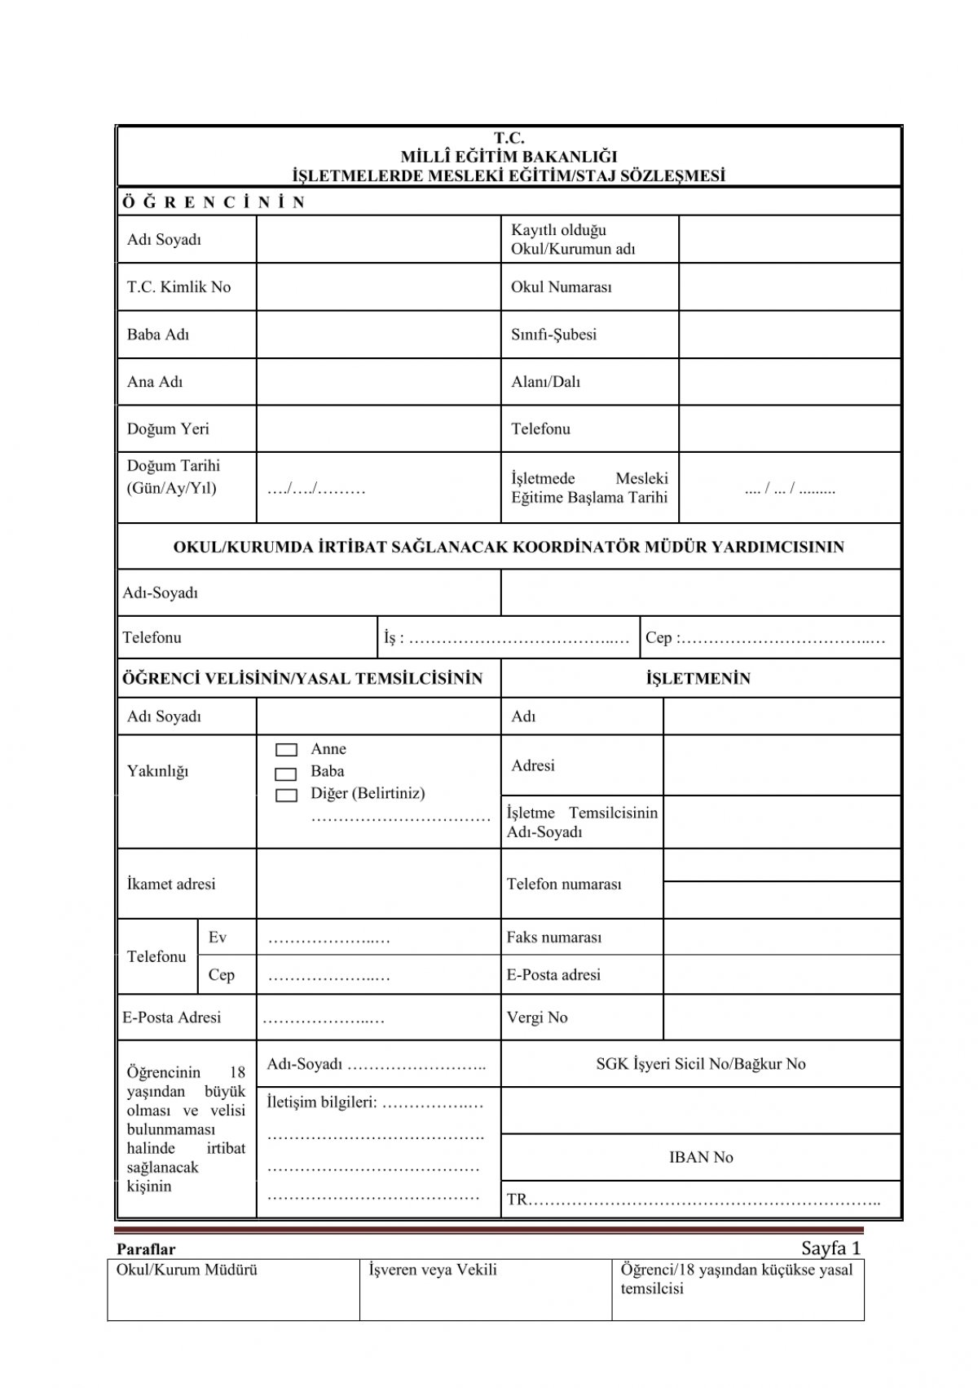
SÖZLEŞME
Sözleşme Tarafları;
İşletme / İşletme
Okul / Kurum müdürü
Öğrenci Yasal Temsilcisi ( VELİ ) reşit ise kendisi
Sözleşme;
Üç nüsha şeklinde düzenlenir.
İmza süreci tamamlandıktan sonra sözleşme taraflarda birer nüsha kalır.

Slide 9
3 NÜSHA STAJ SÖZLEŞMESİ OKULDAN ONAYLI OLMALIDIR.
HASTANE YÖNETİMİMİZ SÖZLEŞME EVRAKLARINI ONAYLADIGINDA İKİ NÜSHA SİZE TESLİM EDECEĞİZ VE OKULUNUZA BİR NÜSHASINI GÖTÜRDÜĞÜNÜZDE SİZE SİGORTA BASLAYISINI YAPILDIGINA DAİR BELGE VERECEKLER.
ÖĞRENCİ BELGESİNİ HASTANEYE ULASTIRMALISINIZ.(E DEVLET CIKTISIDA OLUR)

Slide 10
İŞ SAGLIĞI GÜVENLIĞİ EĞİTİMİ ; (16 SAAT ÜZERINDEN ALINMIS) OLDUGUNU GÖSTEREN BELGEYİ STAJ BİTİŞ TARİHLERİNDE GERİYE DOGRU BİR YILLIK SÜREYİ ASMAMIŞ OLMASI GEREKMEKTEDİR.
KURUMUMUZ YÜKSEK RISKLI GURUBUNDA OLDUGU IÇIN A SINIFI SERTIFIKA GEÇERLiDiR.

Slide 11
SAĞLIK DURUMUNUZU GÖSTERİR TETKİKLER
1-SU ÇİÇEĞİ (VARICELLA ) IgG
2-KIZAMIK IGG
3-KIZAMIKÇIK IGG
4-KABAKULAK IGG → NOT .(1.2.3 4.) cü Maddeye kadar sıraladığımız tetkikler bir kez belgelenmesi yeterlidir.
5-Anti HBS
6-Anti HIV
7-HbsAg
8-HAV
9-Anti-HCV . (5.6.7.8.9 ) cu maddeleri gereken TETKIKLER STAJ BASLANGICINA YAKIN( SON BiR AY IÇERISINDE) YAPTIRILMIS OLMASI GEREKIR .AILE HEKİMİMİNDEN YAPTIRABİLİRSİNİZ. TEK HEKİM RAPORU ONAYLI ASI KARTINIZVARSA FOTOKOPISiNi VERİNİZ.

Slide 12
ÖGRENCI BELGESİ ( 1 ADET ) ( OKUL MÜDÜRÜ ONAYLI )
STAJ BİTİMİNDE ÜCRET ÖDEMESI IÇIN NÜFÜS CÜZDAN FOTOKOPİSİ ,VE SİZİN ADINIZA ZIRAAT BANKASINDAN IBAN NUMARANIZ.

Slide 13
İŞLETMEDE BECERİ EĞİTİMİ İŞLETMENİN SORUMLULUKLARI
İŞLETMEDE BECERİ EĞİTİMİ süresinde öğrenci sigortası okul tarafından yapılacaktır.
İşletmeler İŞLETMEDE BECERİ EĞİTİMİ süresince asgari ücretin %30’unu ödemek ile yükümlüdür.
Ücret Ödeme AYLIK ÇALIŞMA TAMAMLANDIKTAN sonra ( Aylık Devam – Devamsızlık tablosu yapıldıktan sonra) yapılır.
Kamu Kuruluşunda ödemeler ödeme istenip geldiği zaman Maaş Tahakkuk tarafından gerçekleştirilir.
İş kazaları ve meslek hastalıklarından korunması için gerekli önlemleri almak ve tedavileri için gerekli işlemleri yapmak ve herhangi bir iş kazasını en geç kazadan sonraki 3 (üç) iş günü içinde ilgili birime bildirmek

Slide 14
İşletmede Beceri Eğitimi Öğrenci Sorumlulukları
Devam Devamsızlık;
İŞLETMEDE BECERİ EĞİTİMİ süresince yapacağınız her türlü devamsızlık okul devamsızlığı olarak sayılacaktır.
Mazeretsiz olarak üç gün işletmeye gelmeyen öğrenci iki gün içerisinde okul yönetimine bildirilir. Üç gün üst üste mazeretsiz devamsızlık yapan öğrenci işletmelerde beceri eğitimi dersinden başarısız sayılır
İŞLETME BECERİ EĞİTİMİNE 2 gün üst üste mazeretsiz devamsızlık yapmak SUÇTUR.
İŞLETMEDE BECERİ EĞİTİMİ süresince iş günlerinize denk gelen günlerde raporlu iseniz, raporunuzun ASLI okula getirilecek, FOTOKOPİSİNİ hastaneye verilecektir.

Slide 15
İŞLETMEDE BECERİ EĞİTİMİ süresince işletmeden sözlü olarak hiçbir şekilde izin alamazsınız. Sözlü alınan izinler devamsız olarak kabul edilecektir.
İzin almak istediğiniz günlerde, İŞLETMEDE BECERİ EĞİTİMİ dosyanızda yer alan “mazeret izin dilekçesi” kullanılacaktır. İzin dilekçesi izin almadan önce imzaları tam olarak okula teslim edilecektir.( Hastane Uygulamıyor )

Slide 16
Yetki ve Sorumluluk;
İş yerinde sorumluluk alanınızın dışındaki işlere müdahale etmemelisiniz.
Amirlerinizin size verecekleri her türlü işi yapmakla yükümlüsünüz. İş tanımınızın dışında bir iş verildiği takdirde sorunu KOORDİNATÖR ÖĞRETMENİNİZLE görüşerek çözünüz.
Amirleriniz ve diğer çalışanlarla TARTIŞMAYINIZ.
İş yerinde ortaya çıkan problemler ile ilgili koordinatör öğretmeninize bilgi vermelisiniz.

Slide 17
Uyulması Gereken Kurallar;
Öğrenci kendi isteği ile işletmeden ayrılamaz. Sözleşme tek taraflı FESH yapılamaz.
Staj saatleri boyunca Hastane Sınırları Dışına çıkılması yasaktır.
Öğrenci çalıştığı alanı İzinsiz Terk edemez. ( Yemek, çay molası vb. )
Mesai Saatlerine Uymak ve Günlük ( GİRİŞ ve ÇIKIŞ ) imzalarını düzenli atmak.
Mesai saatleri içinde tanıtıcı kimlik kartı takmak zorunludur. Her öğrencinin yaka kimlik kartı görünür şekilde üzerinde olacaktır

Slide 18
Öğrencisi, uygulama alanındaki çalışma düzenine uymak,
Öğle yemeği hastanenin belirlediği saatler arasında olup, yemeklere staj yapılan birim boş bırakılmayacak şekilde dönüşümlü olarak çıkılacaktır.
Öğrenci mesleğin gereği olan Kılık Ve Kıyafete uymak,
Öğrenci dersin amacına uygun işleri zamanında ve istenen şekilde yapmak,

Slide 19
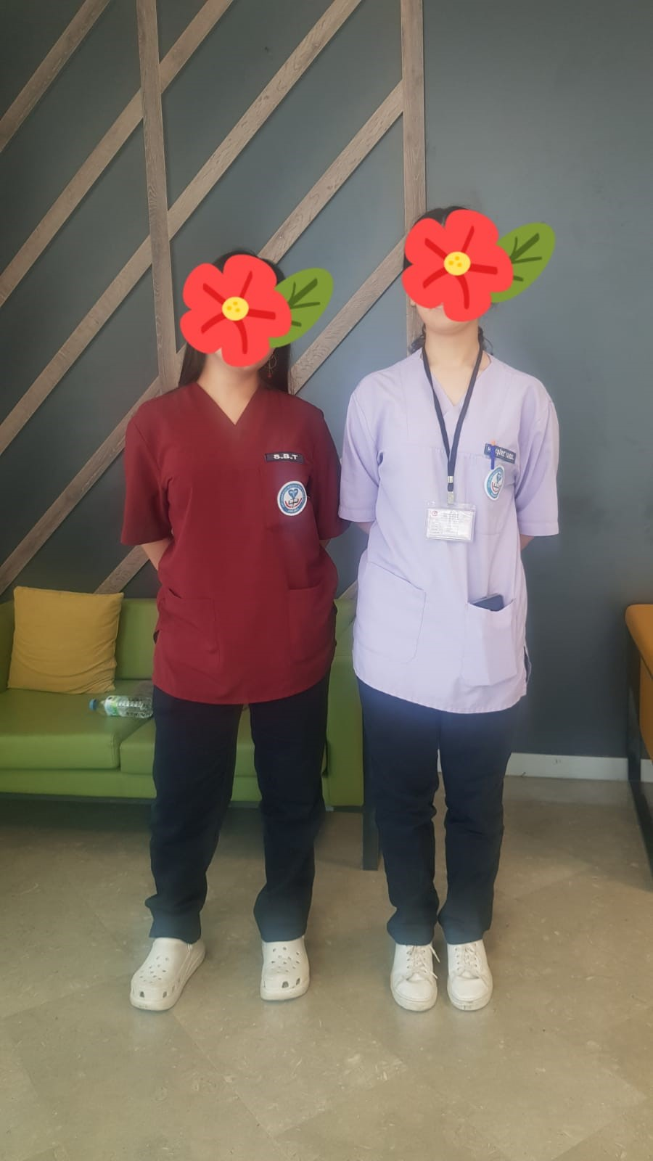
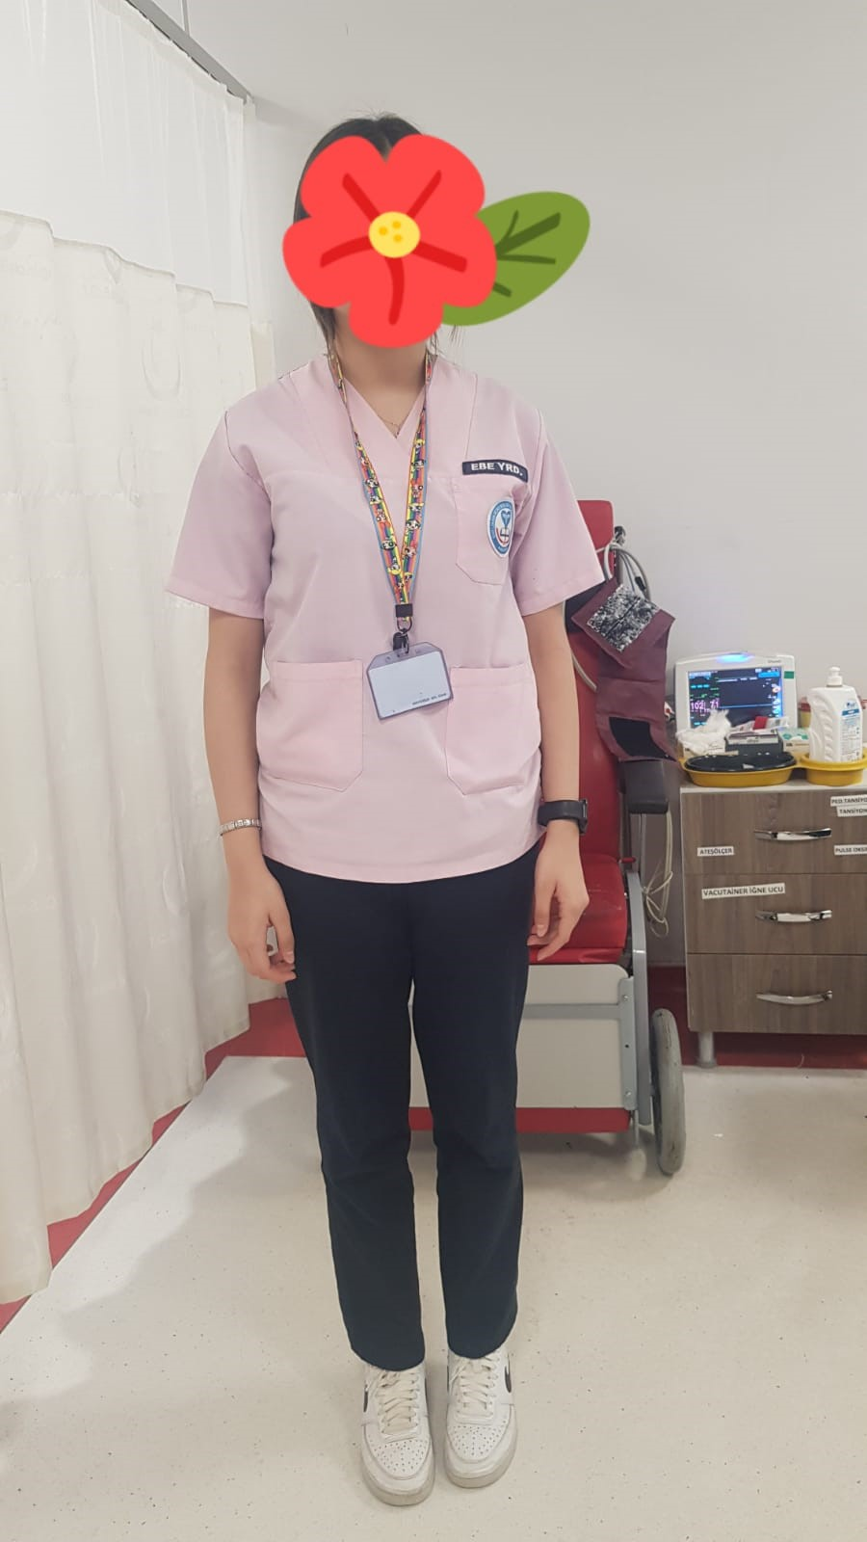
SBT HEMŞİRE YRD. EBE YRD.

Slide 20
Hastanede kurum personeli ile iyi ve olumlu ilişkiler içinde olmak,
Hastanedeki her türlü araç ve gereci dikkatli kullanmaya özen göstermek,
Resmi evraklar üzerinde oynama, karalama, tahrifat yapılması yasaktır. (İmza föyleri vb.)

Slide 21
Hastanemiz içinde kapalı alanlarda sigara içmek yasa gereği yasaktır.
İdari izin olmaksızın hastane içinde fotoğraf çekmek yasaktır.
Yasa gereği çalışanlar amirine karşı sorumlu ve verilen görevi tam ve zamanında yerine getirmekle yükümlüdür.
Çalışan kendisine teslim edilen Devlet Malını korumak ve hizmete hazır bulundurmakla sorumludur.

Slide 22
TEŞEKKÜRLER

Slide 23
BECERİ EĞİTİM DEFTERİN DOLDURULMASI
Defter işletme günlerinde İŞ YERİNDE ÖĞRENCİ yanında olmalı.
Staj defteri düzenli olarak doldurulacak ve koordinatör öğretmen geldiği zaman kontrol edecektir.
Çalışılan birimin sorumlusu tarafından kontrol edilecektir.

Slide 24
Defter mavi renk TÜKENMEZ veya PİLOT benzeri kalemler ile yazılacaktır.
Yazımlar temiz ve anlaşılır yazılmalıdır.
Yanlış Yazılırsa karalama yapılmadan tek çizgi ile çizilecek ve daksil kullanılmayacaktır.

Slide 25
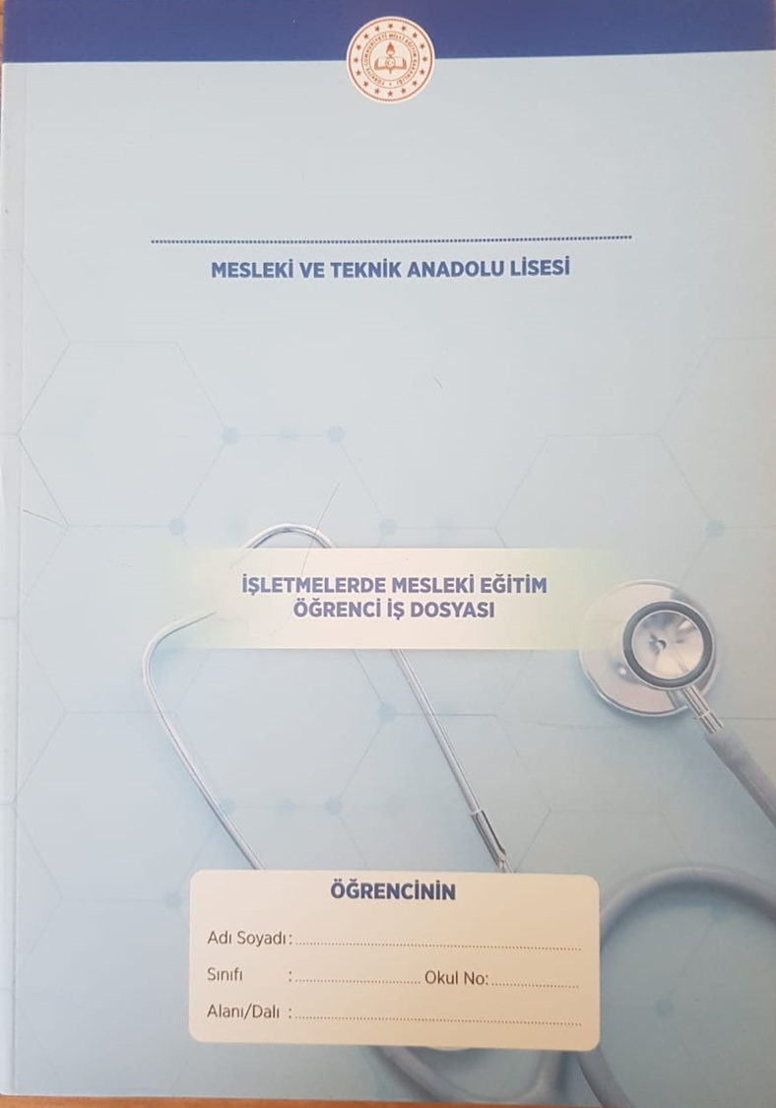
ŞEHİT LOKMAN BİÇİNCİ MTAL
Öğrenci Bilgileri tam ve eksiksiz doldurulacak

Slide 26
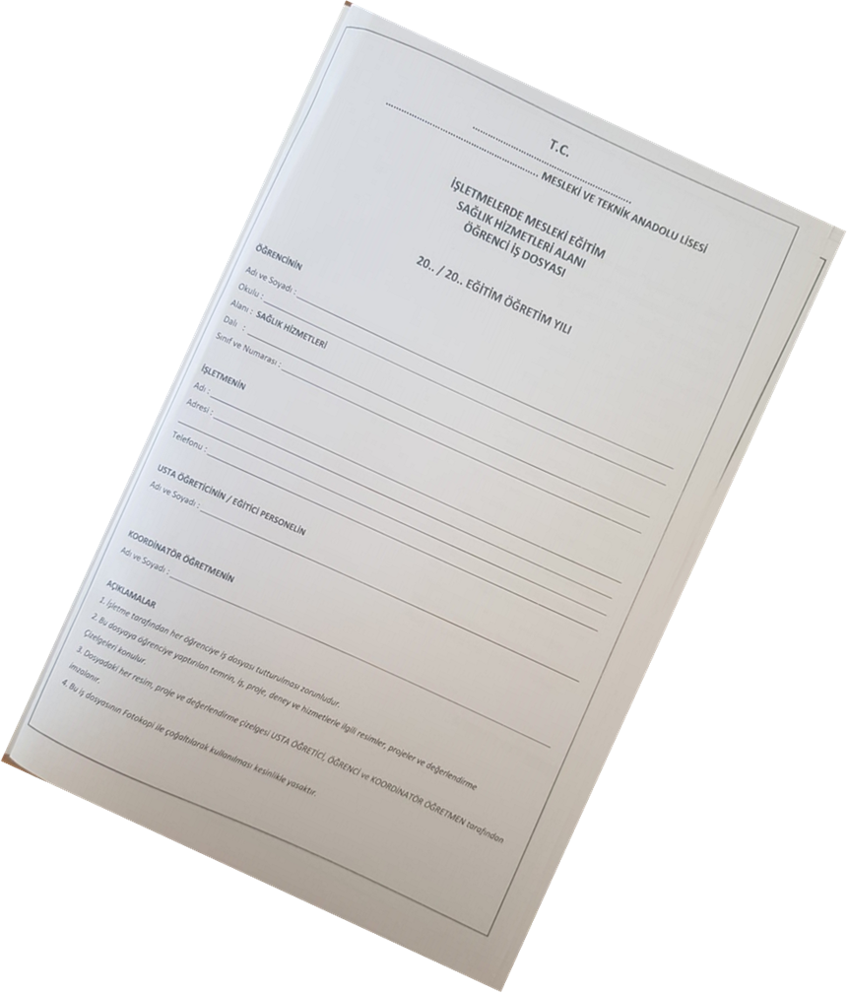
Bu bölümde kişisel kimlik bilgilerimizi adres ve iletişim bilgilerimizi doldurmamız gerekmektedir.
Staja başlama tarihi okul açıldığında başlar.
Bu bilgiler okulunuzdaki koordinatör müdür yrd. tarafından onaylanıp mühürlenecektir.

Slide 27

Bu belgedeki bilgiler öğrenci iş dosyasını öğrencinin hazırlayan çalıştığı işletmenin, işletmede ondan sorumlu olan sorumlu olan eğitici personel ve koordinatör öğretmenin bilgilerinin yer aldığı kapak sayfasıdır.

Slide 28
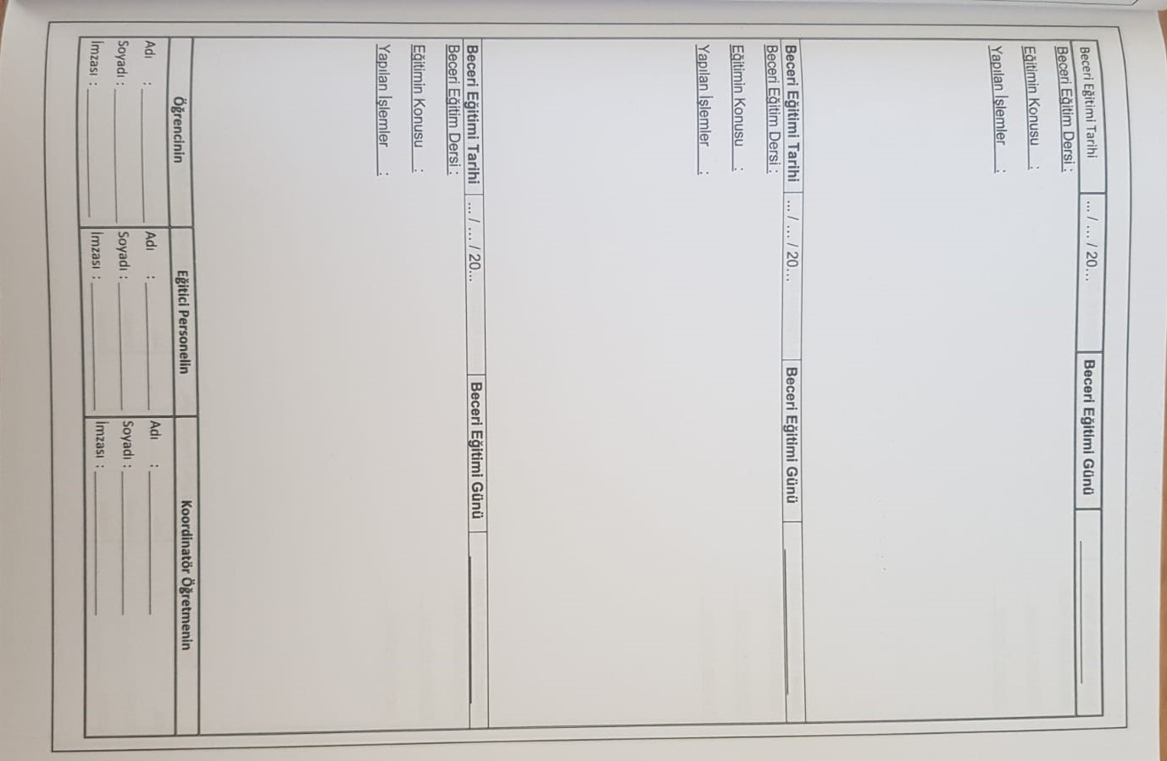
Staj dosyasının bu bölümü Meslek liselerinin her bölümünde Sene başında verilecek yıllık plan doğrultusunda doldurulacaktır.
Her sayfa 3 güne bölünmüş haldedir ve 1 haftayı temsil edecektir.
Planda verilmiş olan konular işletmelerde belli tarih ve saatler de uygulanacak ve eğitici personel kontrolünde yazılacaktır.
Hazırlanan her sayfa eğitici personelve koordinatör öğretmen tarafından imzalanıp onaylanacaktır aksi halde bu sayfaların hiçbir hükmü olmayacaktır

Slide 29
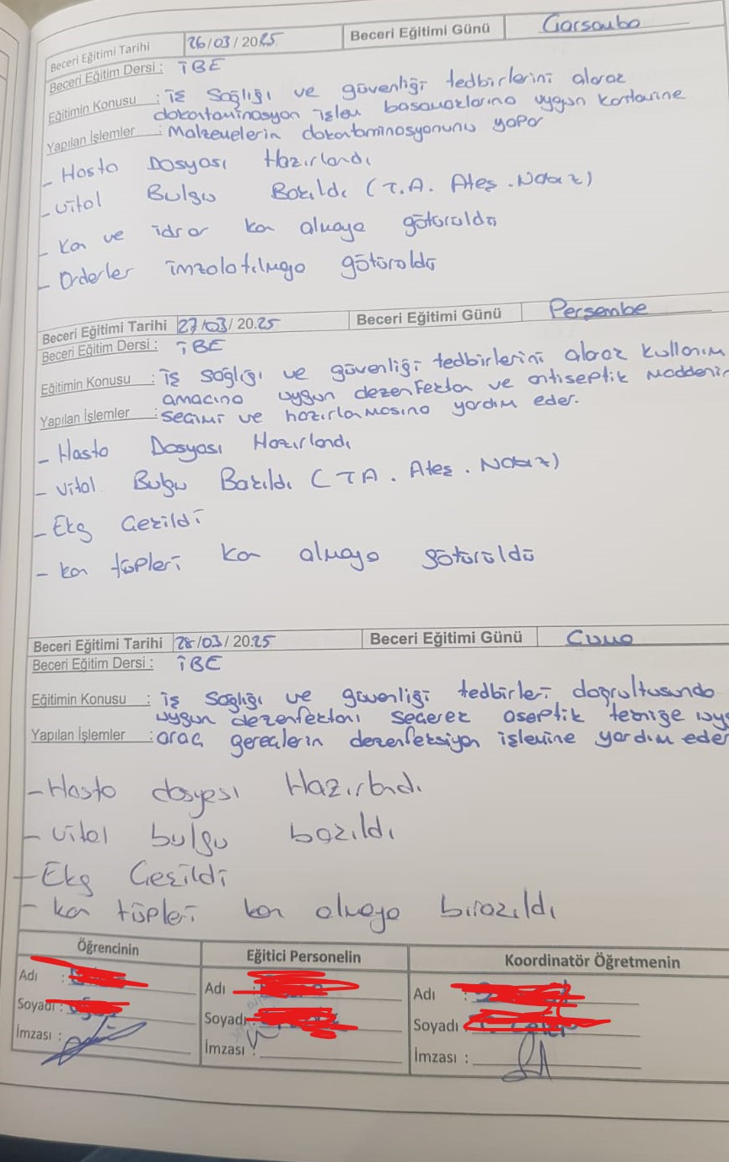

Slide 30
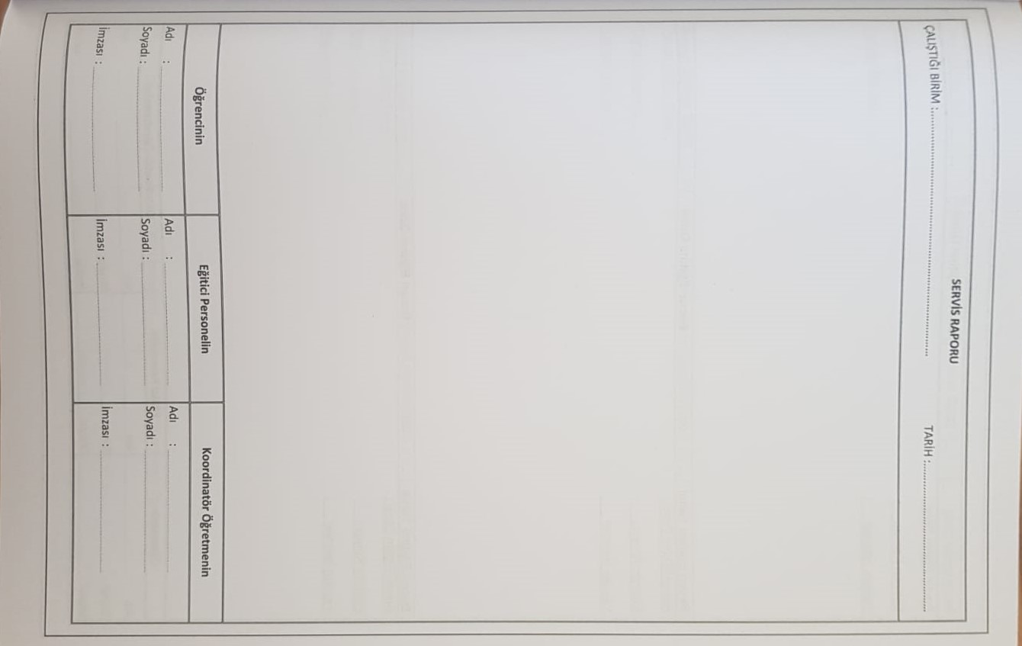
Servis raporu her rotasyonda doldurulacaktır.( Her çalışılan birim sayısınca doldurulacaktır.)
Çalışılan birim özelliklerine göre doldurulacaktır.
Örnek: Palyatif Servis
Kaç yataklı, çalışan ekip kimlerden oluşuyor, hangi hastalık gurubu yatıyor, hastalık tedavileri nelerdir vb.

Slide 31



Her dönem 2 performans ödevi hazırlanacaktır.
Ödevlerden biri okul komisyonuna, diğeri ise koordinatör öğretmene anlatılıp teslim edilecektir.
Ödev Notu Kriterleri dönem başı zümre toplantısında belirlenir.

Slide 32
